Slide 1
Εφαρμογή ανάδειξης παραδοσιακών
χορών & φορεσιών
στο Λαογραφικό μουσείο Σύρου
Καρακαντάς Μιχάλης dpsd15038
Κοκολοπούλου Αγγελίνα dpsd15046
Μπέλιας Νίκος dpsd15074
Χρυσοχοΐδη Βασιλική dpsd15126

Slide 2
Brief
01
Στόχος μας είναι η σχεδίαση ενός συστήματος για την ανάδειξη των παραδοσιακών φορεσιών και χορών. Σε συνεννόηση με το Λύκειο Ελληνίδων Σύρου, παρατηρήθηκε το πρόβλημα πως στη σύγχρονη εποχή υπάρχει μια αποξένωση των νέων με την παράδοση. Το σύστημα θα ενισχύσει την προσπάθεια, να προσελκύσει τους νέους μέσω συγχρόνων μεθόδων με απώτερο σκοπό την διασκέδαση και την ενδιαφέρουσα εκμάθηση όσον αφορά την πολιτισμική κληρονομιά. Το σύστημα θα τοποθετηθεί στο Λαογραφικό Μουσείο Σύρου και οι επισκέπτες θα αλληλεπιδρούν με αυτό μετά το τέλος την περιήγησης τους.
02
03
04
05
06
07
Video: Promo
https://www.youtube.com/watch?v=1gQrqjN-MpQ

Slide 3
Στόχους
01
H σχεδίαση μιας εφαρμογής για την ανάδειξη των παραδοσιακών φορεσιών και χορών.
Η εφαρμογή πρέπει να είναι εύχρηστη και γρήγορη στην χρήση καθώς στο χώρο του μουσείο θα υπάρχουν πολλοί επισκέπτες.
Η εφαρμογή να κινεί το ενδιαφέρον των επισκεπτών μέσω συγχρόνων μεθόδων που αφορούν παραδοσιακά εκθέματα.
Η εφαρμογή πρέπει να ταιριάζει με το ύφος του Λαογραφικού Μουσείου.
Η εφαρμογή θα περιέχει δύο κομμάτια.
Θα υπάρξει κομμάτι της εφαρμογής για την εκμάθηση των στοιχείων που συνθέτουν την παραδοσιακή φορεσιά
Θα υπάρξει κομμάτι ανάδειξης παραδοσιακών χορών.
02
03
04
05
06
07

Slide 4
Απευθυνόμενο κοινό
01
Άτομα ανεξαρτήτου φύλου, που αποζητούν γενικότερα την απόκτηση γνώσης, ενδιαφέρονται για την παράδοση , λάτρεις λαογραφικών μουσιών, άνω των 20 ετών.
Άτομα που επισκέπτονται τον χώρο στα πλαίσια τουρισμού, έχουν ως στόχο την ενημέρωση για την πολιτισμική κληρονομιά μας, γύρω στα 30-60 ετών.
Άτομα που έχουν ως κύριο σκοπό τους την ψυχαγωγία, και θέλουν να διευρύνουν τις γνώσεις τους πάνω στην παράδοση με συγχρόνους μεθόδους.
02
03
04
05
06
07

Slide 5
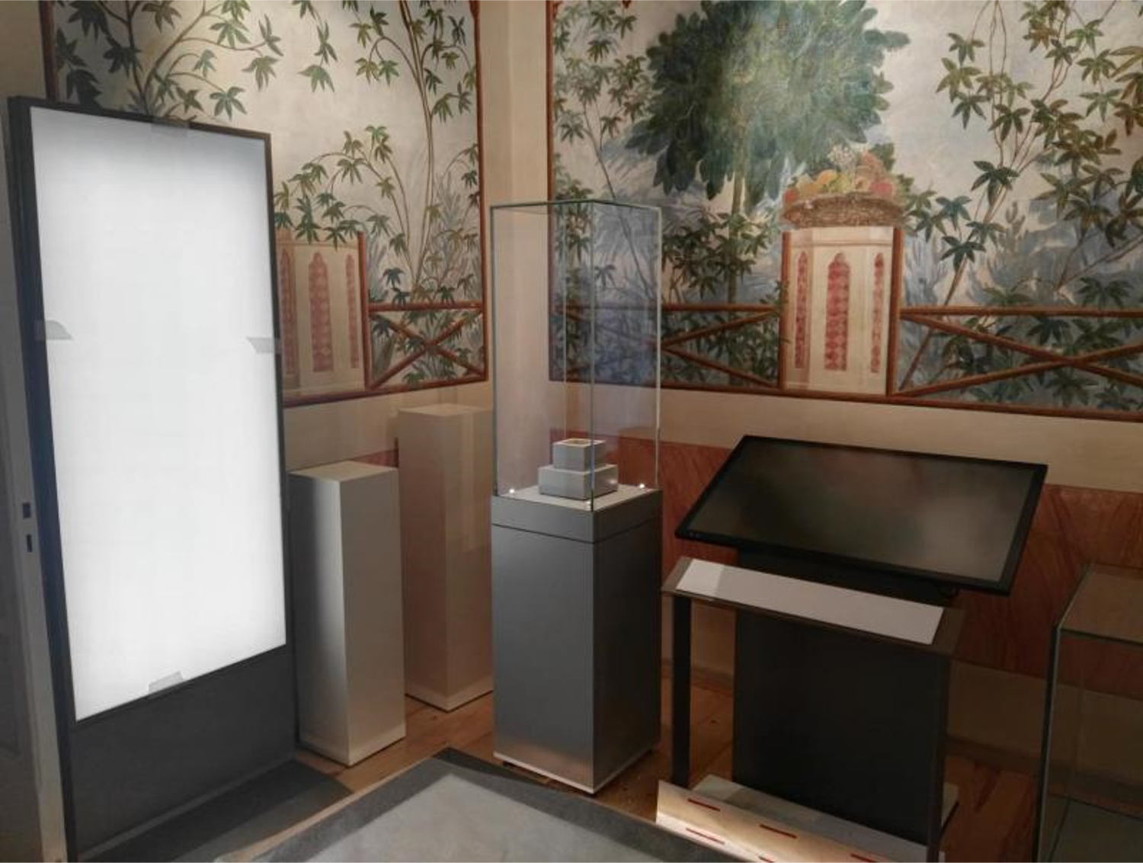
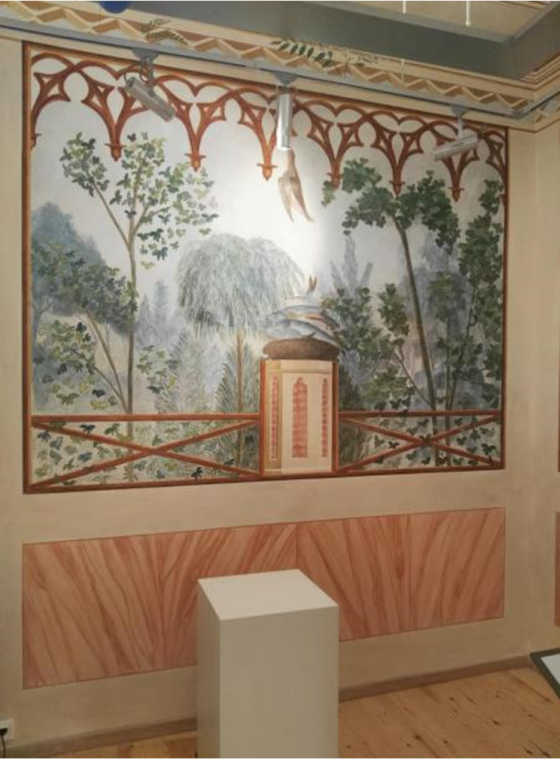
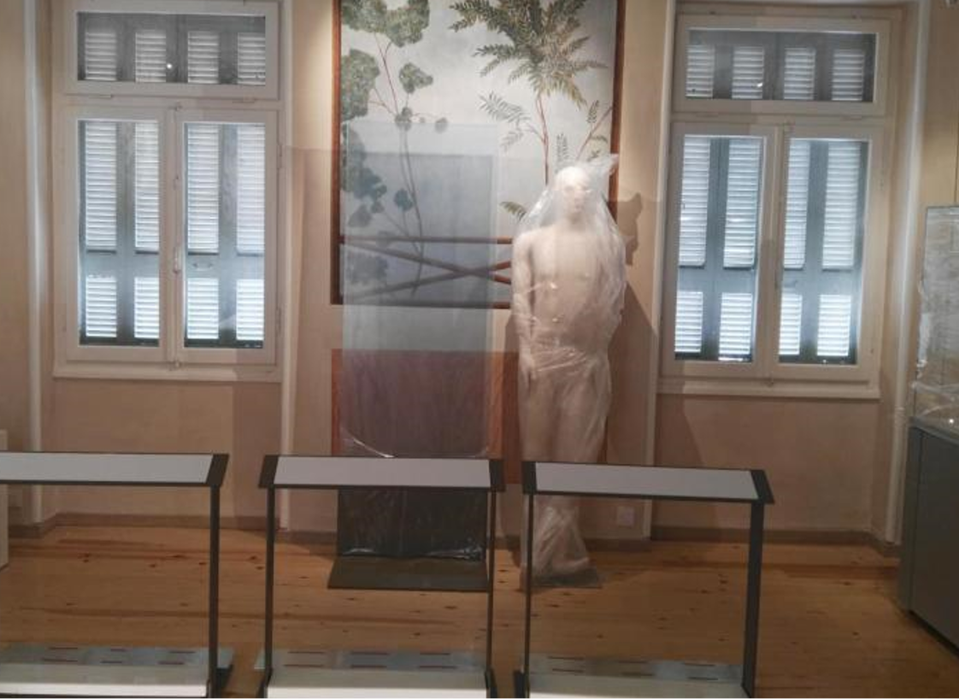
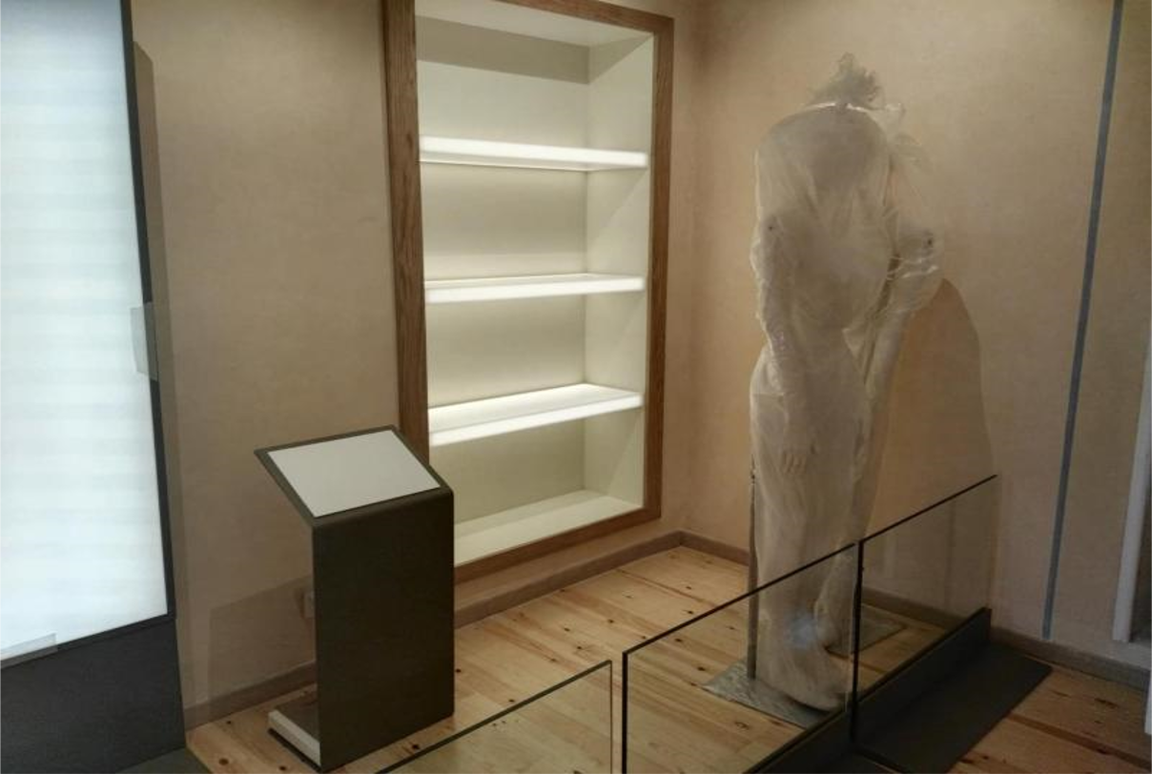
Πλαίσιο
01
Το πλαίσιο δράσης είναι το Λαογραφικό μουσείο Σύρου το οποίο βρίσκεται πλήρως μουσείακά εξοπλισμένο στους εσωτερικούς χώρους του και είναι έτοιμο να υποδεχτεί τη λαογραφική ιστορία και “κληρονομιά” της Σύρου.
02
03
04
05
06
07

Slide 6
Τεχνολογίες
01
Multi Touch Screen
Για την χρήση της εφαρμογής καθώς η αλληλεπίδραση του χρήστη με την εφαρμογή περιορίζεται σε tap, drag and drop και scroll.
Unity
Δημιουργία τεσσάρων σκηνών, εισαγωγή όλων των στοιχείων και touch interface.
Visual Studio
Aνάπτυξη scripts
Daz Studio
Avatar Generator & Manipulation Software.
02
03
04
05
06
07

Slide 7
Τεχνολογίες
01
Mixamo
Για την χρήση όλων των κινήσεων που κάνουν τα avatars στον χορό.
02
Marvelous Designer
Σχεδιάστηκε η γυναικεία φορεσιά της Πάρου όπου αποτελείται απο τον κεφαλόδεσμο, το φόρεμα ,τη πουκαμίσα και το κολάν.
Cinema 4D
Δημιουργήθηκε η τελική σκηνή του χορού.
Octane Render
Υλοποιήθηκε το render ως OpenEXR Sequence.
Adobe After Effects
Τελικό compositing μέσω του AE.
03
04
05
06
07

Slide 8
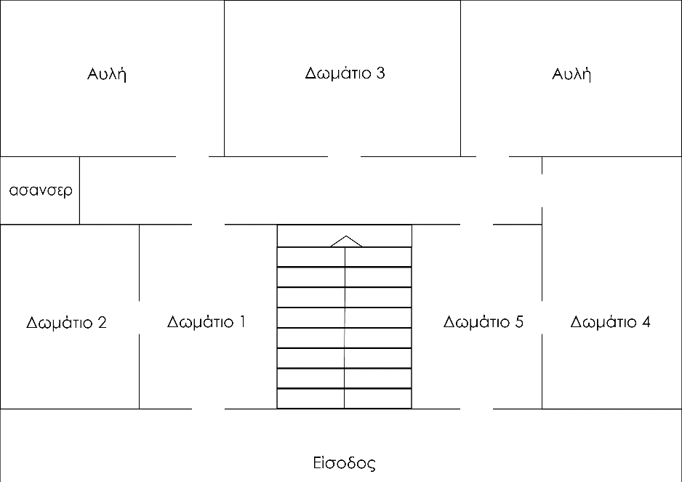
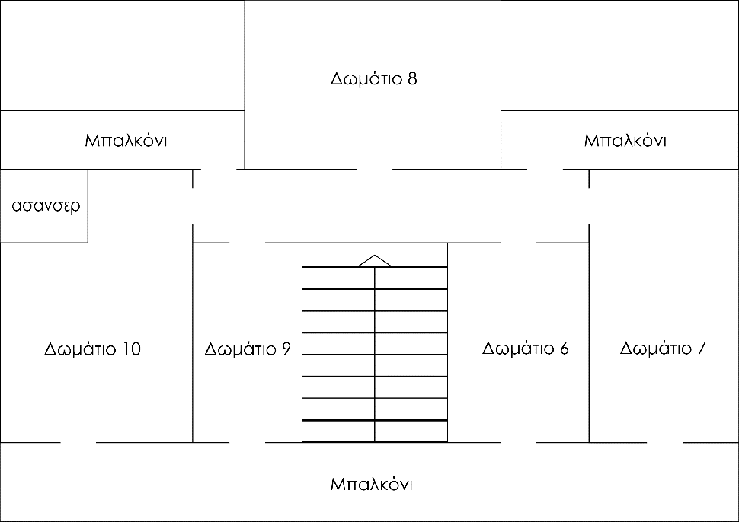
Περιήγηση στο Μουσείο
01
Στόχος μας είναι ο χρήστης να κάνει όλη την περιήγηση του μουσείου και στο τέλος να χρησιμοποιήσει το διαδραστικό σύστημα ως επαλήθευση της μάθησης του.
02
03
04
05
06
07

Slide 9
Αξιολόγηση
08
Στόχοι
1. Ανακάλυψη προβλημάτων ευχρηστίας στης εφαρμογής.
2. Το βαθμό ενημέρωσης και ευαισθητοποίησης των επισκεπτών.
3. Το βαθμό ψυχαγωγίας των επισκεπτών
4. Το βαθμό επιτυχίας της εφαρμογής
Η αξιολόγηση έγινε σε δύο φάσεις:
Η πρώτη φάση πραγματοποιήθηκε σε χώρο εκτός του project και αποτελούνταν απο 5 experts συμμετέχοντες, που αξιολόγησαν με συνεντεύξεις το σύστημα.
Έγιναν οι απαραίτητες αλλαγές και η δεύτερη φάση πραγματοποιήθηκε στο Λύκειο Ελληνίδων και αποτελούνταν απο 24 συμμετέχοντες όλων των ηλικιών.
Από την διαδικασία της δεύτερης αξιολόγησης, συλλέξαμε δεδομένα με τους εξής τρόπους:
Επιτόπια παρατήρηση
Παρατήρηση μέσω βίντεο
Συνεντεύξεις
Ερωτηματολόγιο SUS
09
10
11
12
13
14

Slide 10
Βελτιώσεις Αξιολόγησης
Διαμορφωτικής
08
Τοποθέτηση φωτείνης ένδειξής στην ντουλάπα και αφαίρεση κειμένου “Άνοιγμα ντουλάπας”
Δυνατότητα περιστροφής μπάρας μόνο μετά την ολοκλήρωση της φορεσιάς
Μετακίνηση κειμένου “ Επιλογή λάθος ρούχου “ από το πάνω μέρος του avatar στα δεξιά του.
Μεγέθυνση του κουμπιού- βέλους για την εναλλαγή στην ντουλάπα και μετάβασης στον χορό
09
10
11
12
13
14
Notes:
Παρακάτω παρατίθενται οι βασικές βελτιώσεις που θεωρούμε ότι θα πρέπει να υλοποιηθούν, προκειμένου το σύστημα να είναι έτοιμο προς εγκατάσταση και χρήση στο πραγματικό περιβάλλον.

Slide 11
Αποτελέσματα Αξιολόγησης
Συμπερασματικής
08
Τα βασικά αποτελέσματα ήταν τα εξής :
• Το 70,8% των συμμετεχόντων δήλωσαν ότι το σύστημα τους φάνηκε εύκολο στην χρήση και πως δεν χρειάζονται την καθοδήγηση κάποιου ειδικού για να το χρησιμοποιήσει.
• Το 75% των συμμετεχόντων θεώρησε ότι δεν υπάρχει καμία ασυνέπεια στο σύστημα καθώς και πιστεύουν πως οι περισσότεροι άνθρωποι θα μάθουν να το χρησιμοποιούν πολύ γρήγορα.
• Τέλος το 41,3% δήλωσε πως ένιωσε πολύ μεγάλη αυτοπεποίθηση κατά την διάρκεια της πλοήγησης του συστήματος.
09
10
11
12
13
14

Slide 12
Αποτελέσματα Αξιολόγησης
Συμπερασματικής
08
Ακόμη, τα σχόλια που λάβαμε με την μεγαλύτερη συχνότητα ήταν τα εξής:
Η διαδικασία τους φάνηκε πολύ ενδιαφέρουσα και εκπαιδευτική.
Σχολιάστηκε έντονα ότι η διαδικασία ήταν γρήγορη σε διάρκεια, καθώς υπήρχε ανάγκη για ποικιλία φορεσίων ,χορών και ιστορικών πληροφοριών.
Δεν ήταν εμφανής η ενδείξη για την επιλογή λάθος ρούχου
Υπήρξαν αρνητικά σχόλια για το σύρσιμο των ρούχων από την ντουλάπα προς το avatar διότι δεν πιανόντουσαν καλά με το δάχτυλο του χεριού.
Δεν αναπτύχθηκε η σχέση χορού-εμπλεκόμενου
Ο χρήστης δεν αποκόμισε κάποια γνώση από την παρακολούθηση του χορού, παρόλα αυτά ήταν το κομμάτι που τους διασκέδασε πιο πολύ
Παρατηρήθηκαν δυο bugs σχετικά με την τεχνική υλοποίηση
Ο άξονας της μαύρης πουκαμίσας δεν ήταν ευθυγραμμισμένος με αυτή
Αν το φόρεμα την Πάρου έκανε λάθος snap στο avatar το σύστημα δεν λειτουργούσε.
Υπήρχαν αρκετές αρνητικές παρατηρήσεις για το κεφαλόδεσμο και για τα παπούτσια του avatar.
09
10
11
12
13
14

Slide 13
Βελτιώσεις
08
Θέματα προς βελτίωση
Ενδείξεις:
• Η επιλογή λάθους ρούχου να τοποθετηθεί σε άλλο σημείο στον οπτικό σχεδιασμό γιατί 9 στους 10 χρήστες δεν το είδαν.
• Αλλαγή του κουμπιού περιστροφής του avatar με βάση την κλίμακα του.
• Σήμανση για πάτημα στην ντουλάπα και στην αρχική πόρτα (ladies, gentlemen).
Εμπλουτισμός πληροφοριών
• Δημιουργία ντουλάπας και για τους άντρες.
• Ύπαρξη μεγαλύτερης γκάμας ρούχων και στα δυο φύλα.
• Επιλογή περισσότερων χορών στο τέλος την εφαρμογής.
Οπτικοποίηση:
Αύξηση του ρεαλισμού
Σκηνή χορού με ζωντανά στοιχεία
09
10
11
12
13
14

Slide 14
Ευχαριστούμε πολύ!
Video: Making of
https://www.youtube.com/watch?v=FQnS7ESmr-A

